Slide 1
2020
Председатель ТГОП
LOGO
ПРОФСОЮЗ
ПРОФЕССИОНАЛЬНЫЙ
СОЮЗ
ПЕДАГОГОВ
ИТОГИ РАБОТЫ

Slide 2
2020
Председатель ТГОП
Тюменская городская организация Профсоюза
Прирост членства в 2020 году
9165 чел.
3,5%
Работающих членов Профсоюза
73,8%
财务与融资
Профчленство
463 чел.
Декретников
192 чел.
Участники бонусной программы
Пенсионеров
19,6%
99%
9820 чел.
113 ППО
Получили профбилеты
Всего членов Профсоюза
Notes:
В состав Тюменской городской организации Профессионального союза работников народного образования и науки РФ входит 113 ППО, во всех школах и детских садах есть профсоюзные организации.
Численность работающих в муниципальных образовательных организациях города Тюмени на 1.01.2021 – 13042 чел., из них 9628 являются членами Профессионального союза., что составляет 73,8 % (в 2019 году – 70,3 %), юг Тюменской области – 68,6%, в целом по области – 67,9 %
В 2020 году количество работающих членов профсоюза возросло на 402 человека.
Спасибо всем за работу, всем, что работает вместе с нами.

Slide 3
2020
Профсоюзное членство
ОУ
13в, 32, л34, 38, 51, 52, 58, 60, 62, 69, 77, 88
ДОУ
№№ 3, 7, 12, 36, 60, 79, 95, 111, 123, 127, 134, 151, 160, 172, 185
Более 90%
ОУ
2в, г12, 13, 15, г16, 17, 27, л34, 38, 43, 45, 51, 52, 60, 62, 67, 68, 72, 76, л81, 82, 88, 89, л93
ДОУ
1, 3, 7, 12, 39, 42, 50, 51, 61, 62, 78, 79, 85, 87, 92, 95, 100, 101, 106, 110, 125, 127, 133, 134, 135, 141, 149, 155, 158, 162, 164, 167, 172, 186
% растёт
ОУ
1, 2к, 2в, г12, 13, 15,г 16, л34, 45, 51, 52, 65, 68, 72, 82, 88, 89, л93, «Горизонт»
ДОУ
36, 42, 50, 51, 60, 61, 65, 101, 110, 125, 133, 141, 146, 160, 167, 185
Кол-во растёт
Notes:
Профчленство по детским садам составляет 80,6 %
30 детских садов имеют охват профсоюзным членством от 80 до 100%
Задача: организационно-финансовое укрепление и достижение показателя 80,6% остальными ППО детских садов.
Ппрофчленство по школам составляет 66,1 %, поэтому задача – достижение среднегородского показателя – 73,8%
Конечно, задачи мы ставим, но у каждого работника своё отношение к Профсоюзу. Для некоторых Профсоюз как врач, к которому они обращаются только когда им плохо, для других – лучший друг и помощник, с которым можно разделить радости и переживания. Поэтому здесь важна лидерская роль председателя ППО. В этом мы убедились ещё раз в ходе последнего испытания на конкурсе «Педагог года 2021». Один из вопросов прозвучал от профсоюзного лидера. Любовь Александровна попросила участников предложить методы и приемы, мотивирующие к результативному взаимодействию профсоюза и педагогов.
Отвечая на вопрос, учителя рассуждали о деятельности профсоюзной организации в своем учреждении, основываясь на собственных ощущениях.
Одной из слабых сторон первичек названа проблема недостаточного информирования, зачастую отсутствие своевременной информации, направленной на человека.
Также педагоги бы хотели ощущать бОльшую поддержку со стороны профсоюзной организации школы. Было предложено проводить больше неординарных мероприятий, организовывать различные тематические клубы и встречи с коллегами.

Slide 4
2020
Председатель ТГОП
Тюменская городская организация Профсоюза
LOGO
основные
Направления деятельности ПРОФСОЮЗА
Социальное партнерство
Заключено 110 колдоговоров (в т.ч. в 2020 г. – 45)
Профессиональный рост
Обучено 480 человек
Цифровой Профсоюз
в АИС зарегистрировано 9820 чел.
Проверки и мониторинги
4 проверки 2 мониторинга
Защита прав
182 обращения

Slide 5
2020
Тюменская городская организация Профсоюза
LOGO
Защита прав членов Профсоюза
участие в работе общественных советов – способ защиты прав работников образования
Общественный совет при Департаменте
образования и науки Тюменской области
Городская комиссия по аттестации руководящих кадров
Городская трёхсторонняя комиссия по урегулированию социально - трудовых отношений

Slide 6
2020
Председатель ТГОП
Тюменская городская организация Профсоюза
LOGO
Защита прав членов Профсоюза
традиционные формы
Информационно-методическая работа
Нормативно-правовая деятельность
Положение «Об оказании материальной помощи членам Профсоюза,
состоящим на профсоюзном учете в первичных профсоюзных
организациях, являющихся структурными подразделениями Тюменской
городской организации Профсоюза работников народного образования
и науки Российской Федерации, из средств Тюменской городской организации
Профсоюза работников народного образования и науки Российской Федерации»
Положение «О поощрении профсоюзного актива, членов Профсоюза,
состоящих на профсоюзном учете в первичных профсоюзных организациях, являющихся структурными подразделениями Тюменской городской организации Профсоюза работников народного образования и науки Российской Федерации»
Участие в рассмотрении индивидуальных трудовых споров
Контроль за соблюдением трудового законодательства

Slide 7
2020
Льготы, гарантии, компенсации
Общественный контроль за сохранением льгот, гарантий и компенсаций, предусмотренных региональным законодательством
Субсидии на покупку жилья
124 чел.
103 чел.
Социальный найм жилья
2020
134 чел.
Единовременная выплата при выходе на пенсию
89 чел.
Компенсационная выплата на оздоровление

Slide 8
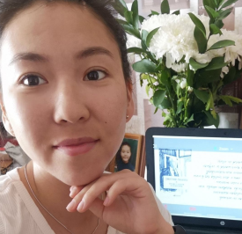
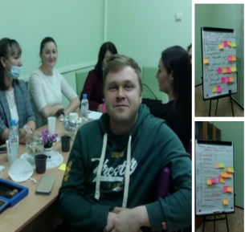
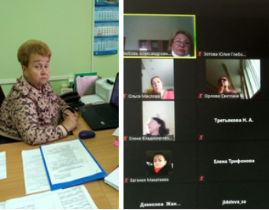
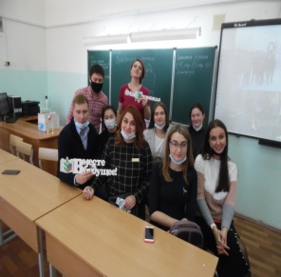
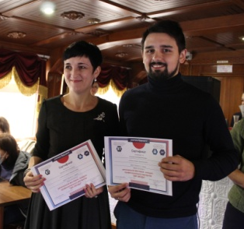
2020
Повышение педагогического мастерства
Онлайн-сессия Всероссийской педагогической школы Общероссийского Профсоюза образования
XI межрегиональный форум молодых педагогов и их наставников «Таир 2020»
Тренинг «Школа организаторов»
Образовательно-методический семинар молодых педагогов Тюменской области «Каждый важен, интерактивные методы профилактики травли в школе»
Практический семинар «Вектор успеха 3.0»
Как проявиться личности педагога?
Регионального фестиваля - конкурса профессионального мастерства «ДВЕ ЗВЕЗДЫ»
Всероссийский онлайн-форум о подростках «В ЭФИРЕ» для педагогов и родителей

Slide 9
2020
Повышение уровня компетенции профсоюзного актива
VI Всероссийской тренинг-лагерь
Подготовка тренеров-лекторов Общероссийского Профсоюза образования 3 чел.
01
Семинар ТРО Фонда социального страхования РФ ТМПООП «Тюменский облсовпроф»
02
Реализация перехода на электронные листки нетрудоспособности и внедрение механизма прямых выплат страхового обеспечения по обязательному социальному страхованию на территории Тюменской области
5 чел
03
Семинар ТМПООП «Тюменский облсовпроф»
2020
Для уполномоченных (доверенных) лиц, членов комитетов по охране труда 5 чел.
04
Семинар ТМПООП «Тюменский облсовпроф»
«Школа молодого профсоюзного лидера» 110 чел.
05
Семинар ТГО Профсоюза
«Охрана труда – страхование профессиональных рисков в педагогической профессии» 98 чел.
06
Акция
«За достойный труд» в рамках Всемирного дня действий
07
6910 чел.
Акция
Первомайская акция Профсоюзов
Notes:
9

Slide 10
2020
Председатель ТГОП
Профсоюз - территория возможностей
Цифровой Профсоюз
Акции,
конкурсы
Значимые мероприятия
Отдых и оздоровление
Проект «Цифровизация Общероссийского Профсоюза образования», вебинары 102 чел.
Электронная база Профсоюза, 9820 чел.
Бонусная программа Profcards, 1769 чел.
Акции, посвященные 75-й годовщине со Дня Победы 113 ППО
Фестиваль–конкурс «Виват таланты!»
400 участника, 164 победителя
III Форум молодых педагогов «Движение вперед. Победа над собой!», 230 чел.
Новогодние подарки, 9800 чел.
Всероссийская акции Общероссийского Профсоюза образования «Марш солидарности», 113 ППО
Акция «Мы вас любим!» в рамках областной акции «Пусть осень жизни будет золотой!», 526 масок
Отдых и оздоровление членов Профсоюза, 182 чел.
Отдых и оздоровление детей в лагерях с дневным пребыванием обучающихся, 80 семей
2021
Профсоюз - территория здоровья

Slide 11
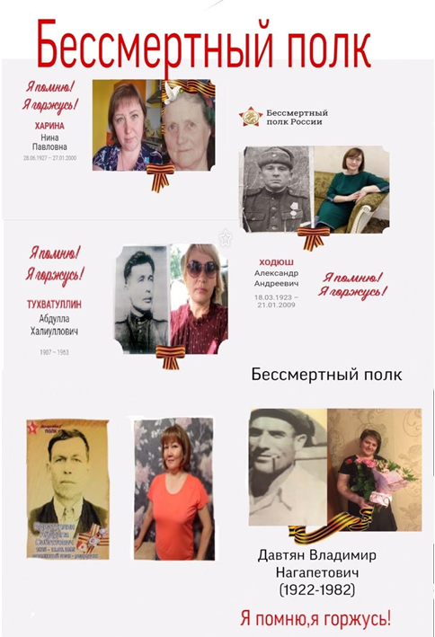
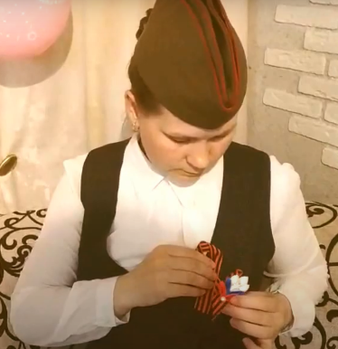
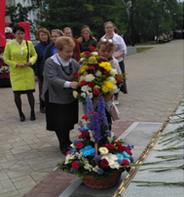
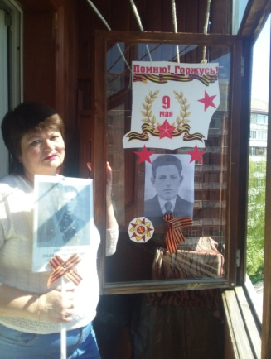
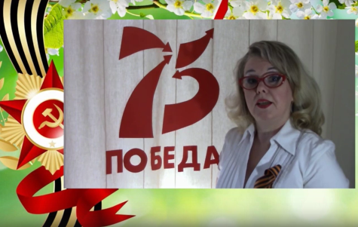
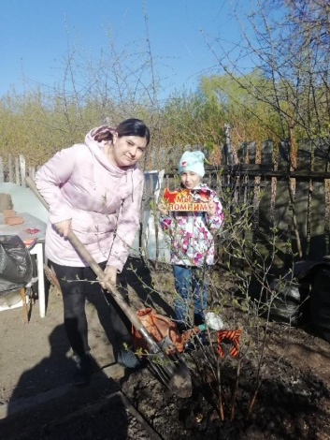
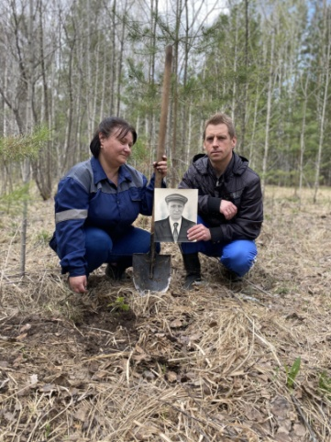
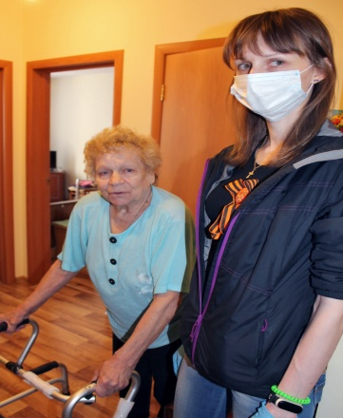
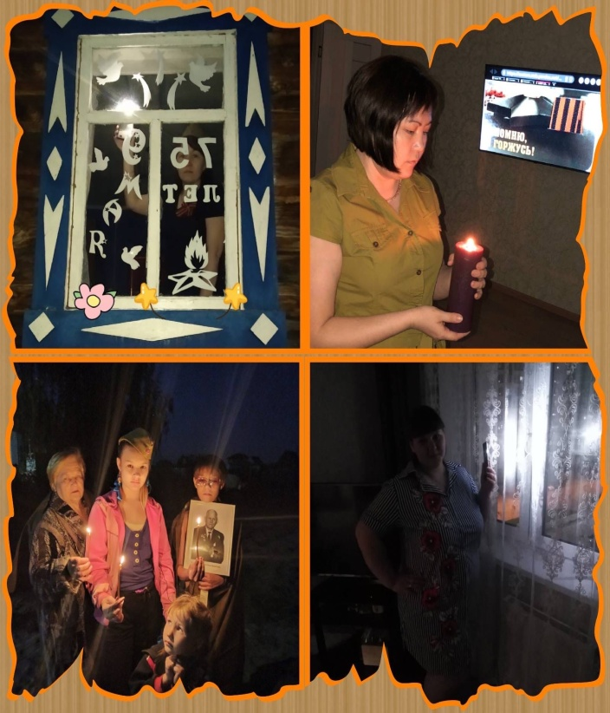
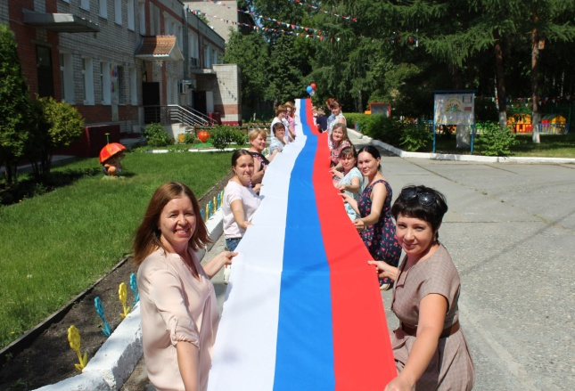
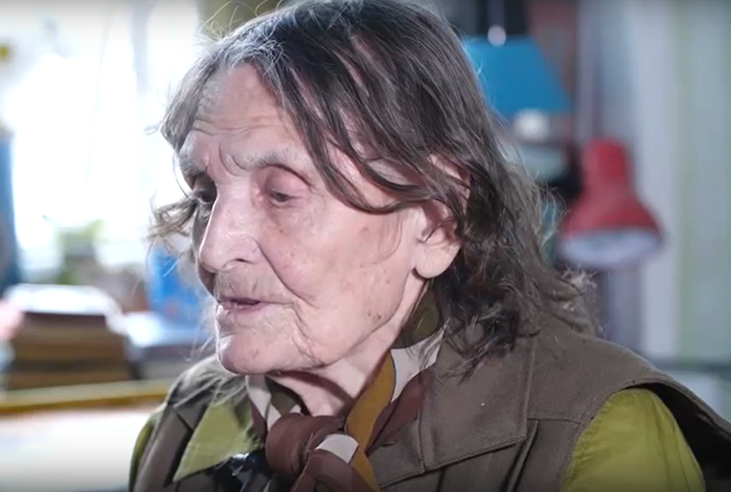
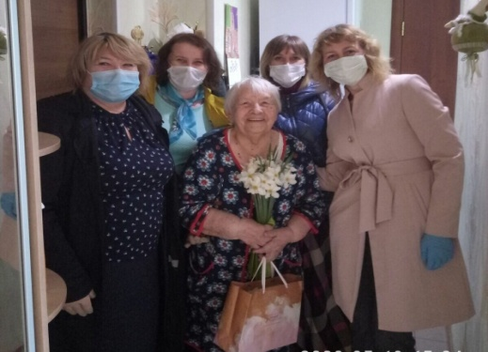
Георгиевская ленточка
Председатель ТГОП
2020
Окна Победы
Сад Победы
Песни Победы
Километры Победы
Голубь мира на земле
Азбука добра
Фонари Победы

Slide 12
Председатель ТГОП
2020
Работа в условиях дистанта
Мы приняли участие
VIII съезд Профсоюза работников образования и науки РФ 1 чел.
XXV Тюменская областная межсоюзная отчетно-выборная конференция 3 чел.
Вебинары по работе в АИС «Единый реестр Общероссийского Профсоюза образования» 102 чел.
Мы организовали
Учёба Профактива 124 чел.
Форум молодых педагогов «Движение вперед. Победа над собой!» 230 чел
«Школа молодого педагога «Вектор успеха 3.0». 47 чел.
Отдых членов Профсоюза 182 чел.
Отдых и оздоровление детей членов Профсоюза в лагерях с дневным пребыванием обучающихся 80 чел.
Семинары
для общественных (внештатных) правовых инспекторов труда первичных профсоюзных организаций «Правовой ликбез» 59 чел.
для уполномоченных (доверенных) лиц, членов комитетов (комиссий) по охране труда первичных профсоюзных организаций образовательных учреждений 98 чел.
- для председателей контрольно - ревизионных комиссий «Уставные задачи деятельности контрольно-ревизионной комиссии» 32 чел.
Конкурсы
Акции
Флешмобы

Slide 13
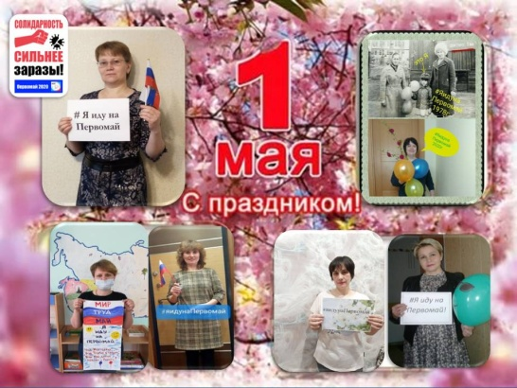
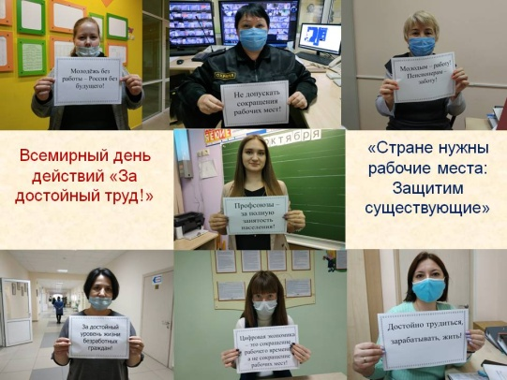
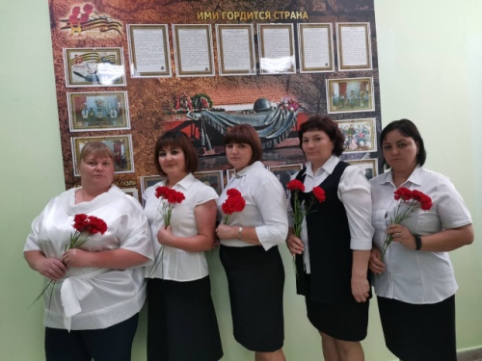
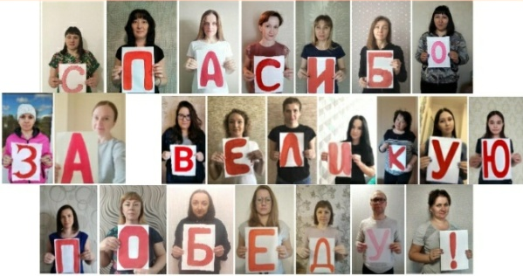
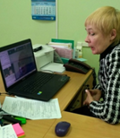
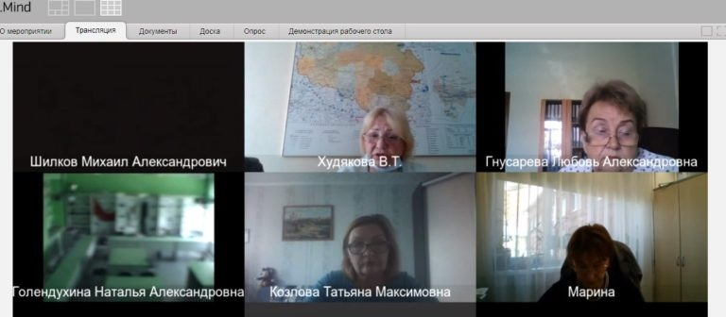
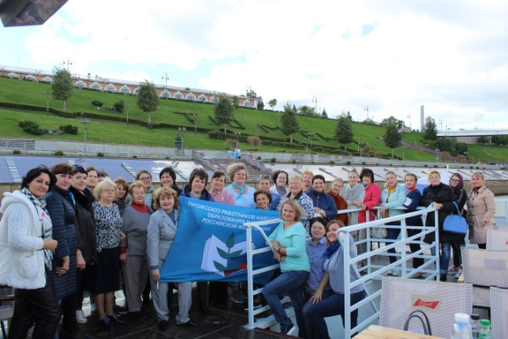
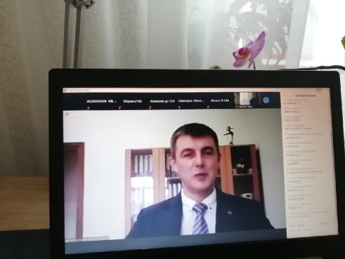
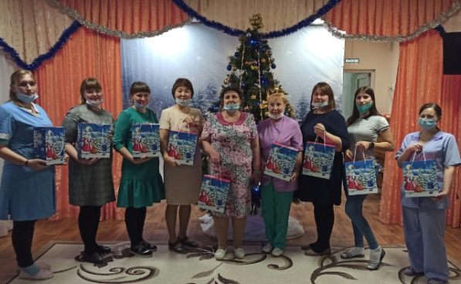
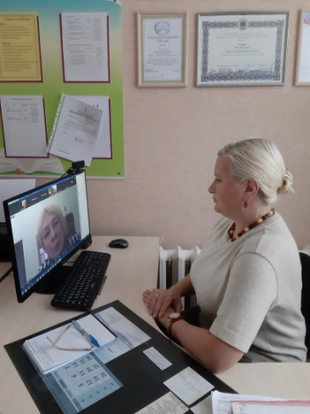
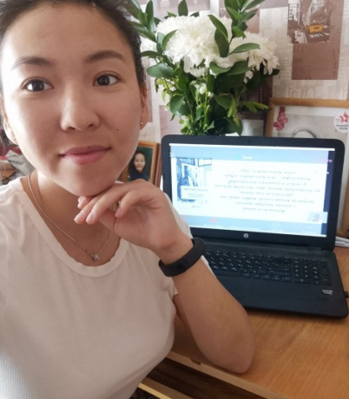
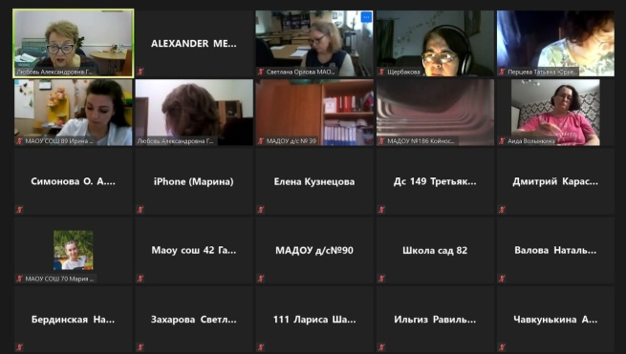
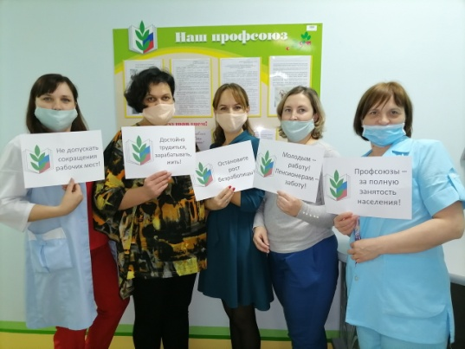
2020
2020
Председатель ТГОП
Работа в условиях дистанта

Slide 14
2020
Материальная помощь членам Профсоюза
2019 год | Основания для выплат | 2020 год
183 чел. 741 тыс. р. | Потеря близкого человека | 290 чел. 1 205 тыс. р.
10 чел. 86 тыс. р. | Ущерб имуществу | 10 чел. 95 тыс. р.
32 чел. 248 тыс. р. | Дорогостоящее лечение | 89 чел. 699,5 тыс. р.
51 чел. 190 тыс. р. | В связи с юбилейными датами | 59 чел. 213 тыс. р.
317 чел. 1 571 тыс. р. | Всего | 448 чел. 2 212,5 тыс. р.

Slide 15
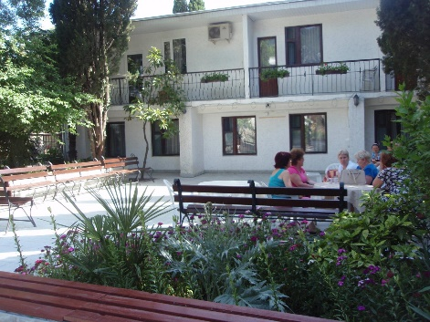
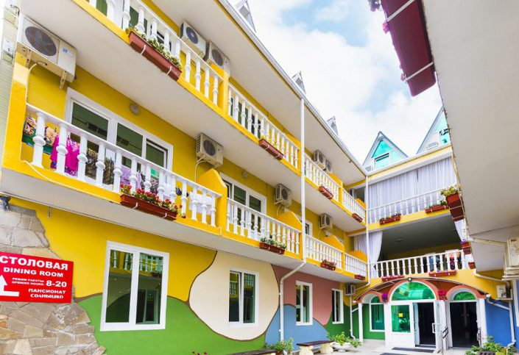
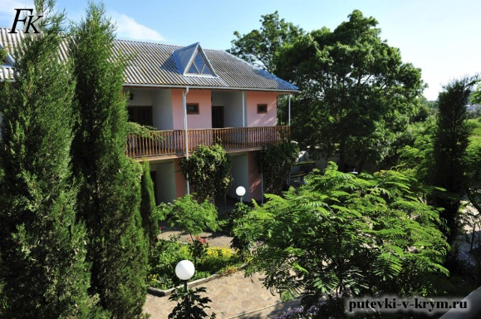
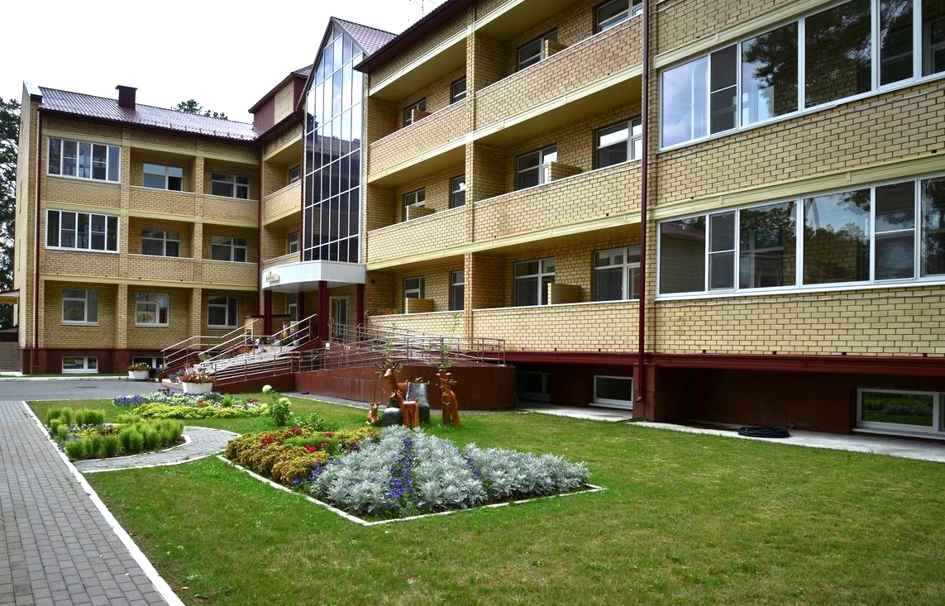
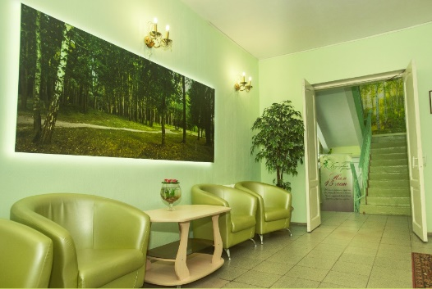
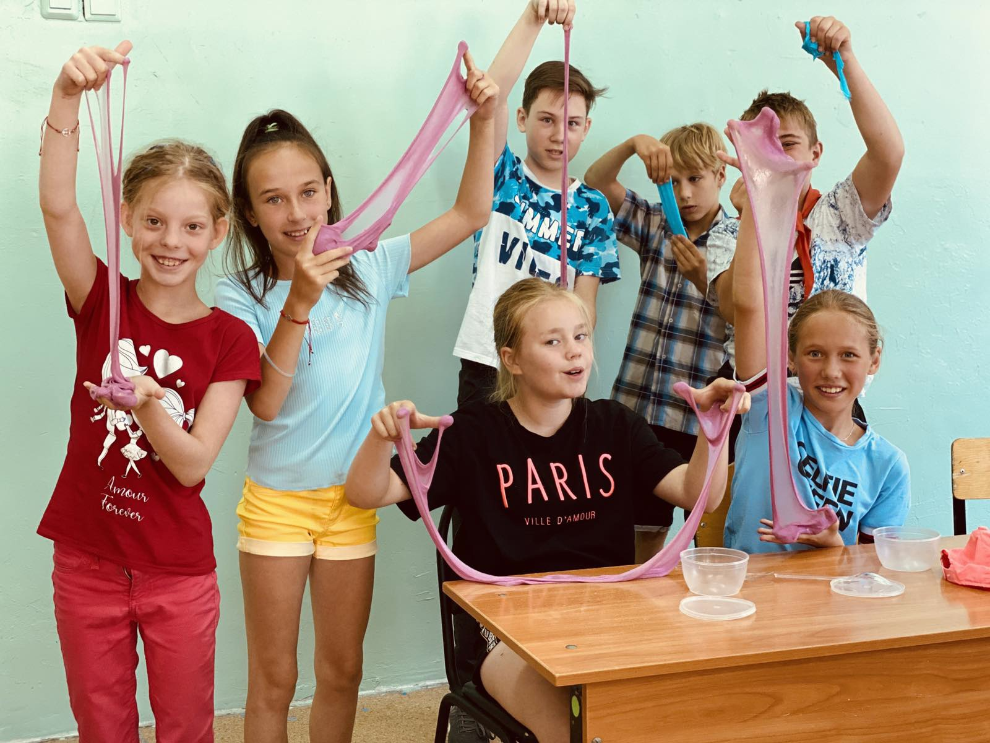
2020
Оздоровление и отдых
Санатории и пансионаты | 2018 | 2019 | 2020
«Учитель» г. Ялта | - | 30 | 45
«Солнышко» г. Адлер | 48 | 64 | 29
Гостевой дом «У Айдера», пгт Черноморское | 60 | 70 | 34
«Градостроитель» г.Тюмень (софинансирование) | 13 | 94 | 51
«Берёзовая роща» г.Тюмень (софинансирование) | 21 | 33 | 10
Оплата санаторно-курортного лечения | 34 | 32 | 13
Лагеря с дневным пребыванием детей (оплата культурно-развлекательной программы) | - | 28 | 80
В 2020 году на оздоровление и отдых израсходовано 3 268 554 руб.

Slide 16
Председатель ТГОП
2020
Информационное сопровождение
Председатель ТГОП
6425
посетителей за год
1946 подписчиков
267 подписчиков
136
участников
официальный сайт
группа в соц.сети «Вконтакте»
группа в соц.сети «Одноклассники»
группа в мессенджере
Viber
За 2020 год опубликовано более 250 информационных материалов
Охват: 1700 пользователей в сутки

Slide 17
2020
Информационная работа
Сайт
СМИ
Помощь профсоюзам
Актуальные документы
Юридическая помощь
Мероприятия
Обратная связь
Администрация города Тюмени
Департамент образования
ИА «Тюменская линия»
Тюменская межрегиональная организации Профсоюза работников народного образования и науки РФ
Посещаемость 31 чел/день
Социальные сети:
группы в VK и ОК
Буклеты и листовки
«Что дает Профсоюз?»
«Профсоюз и молодой педагог»
«Профсоюз и работодатель»
«Памятка по работе с ветеранскими организациями»
Блокнот «Профсоюз – наша сила в единстве!»
Итоговые отчеты о деятельности
Контент:
Интернет-конкурсы
Народное голосование
Профсоюзные новости
Опыт первичек
Общий охват 2900 человек
Группы в Viber
Участники:
Председатели ППО
Совет молодых педагогов
Совет ветеранов
Члены комитета
Мгновенный обмен информацией

Slide 18
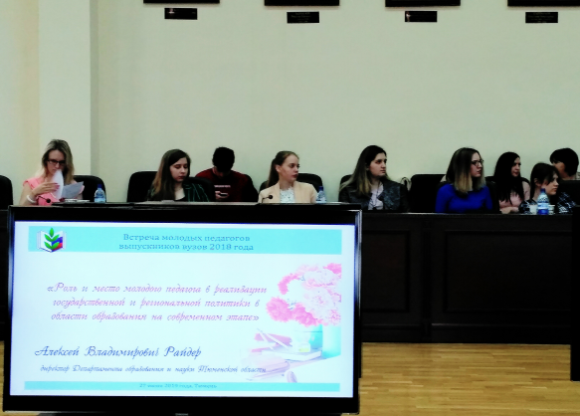
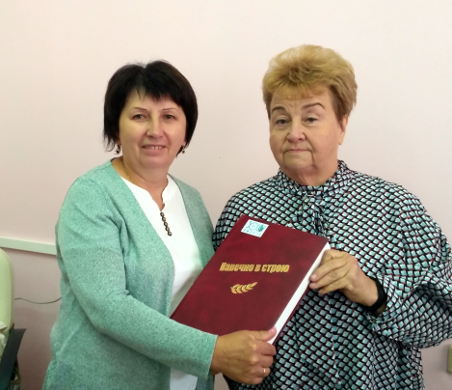
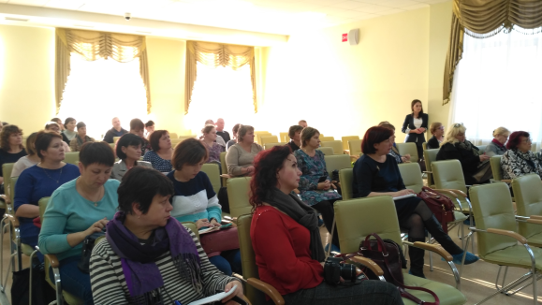
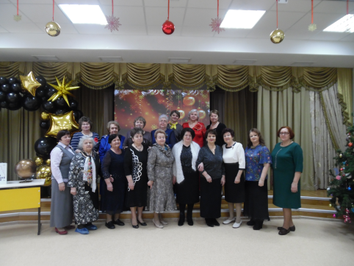
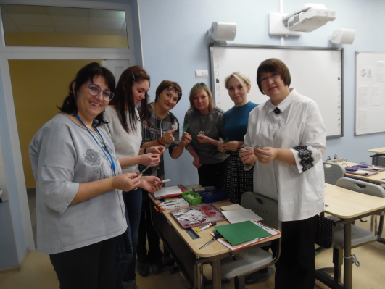
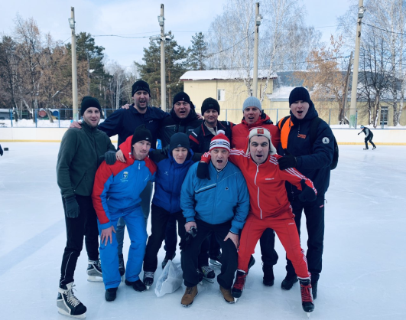
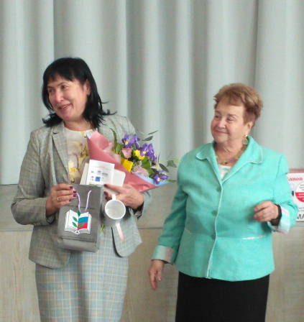
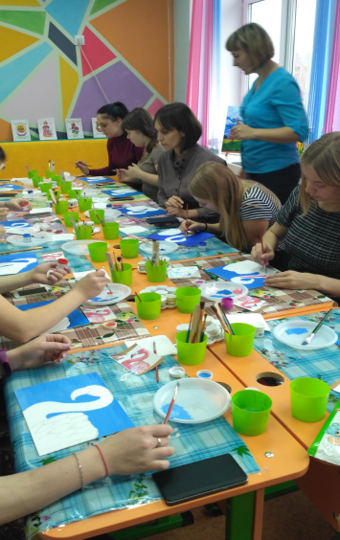
2020
Профсоюзный бюджет
.
.
0,3%
конференция
работа с
молодыми
специалистами
0,6%
обучение кадров 0,7%
с п о р т и в н а я р а б о т а 1,6%
и н ф о р м а ц и о н н а я р а б о т а 1,7%
к о н к у р с ы, с о р е в н о в а н и я 2,3%
о з д о р о в л е н и е, м а т е р и а л ь н а я п о м о щ ь 15,3%
к у л ь т у р н о – м а с с о в ы е м е р о п р и я т и я 28,7%

Slide 19
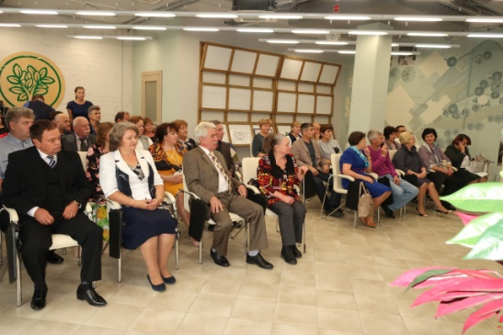
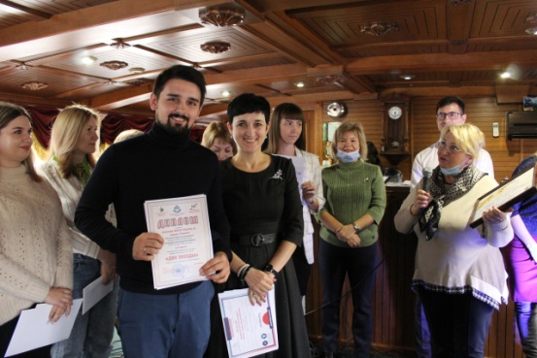
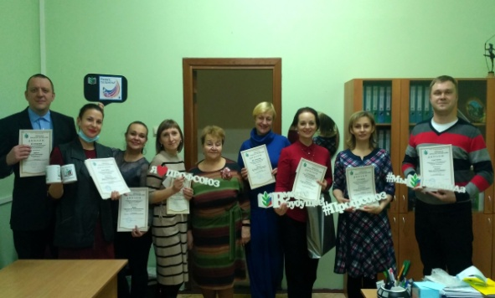
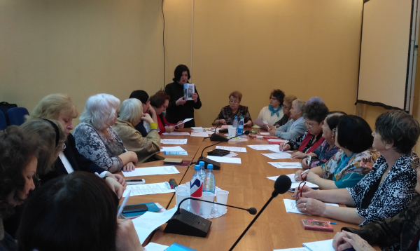
Председатель ТГОП
2020
Итоги работы
400 чел. – участников Фестиваля–конкурса «Виват таланты!»
Земцов И.А. МАОУ СОШ 5 победитель Всероссийского конкурса для учителей немецкого языка Deutschlehrerpreis–2020
МАДОУ д/с 36 - 1 место в номинации «Авторский проект» Всероссийского конкурса «Здоровое решение»
Вальтер А.А., Битдорф А.В. шк. 15 победители конкурса педагогического мастерства «Две звезды»
Кокшарова Л.М. д/с 36, Денисова Ж.Н. д/с 50, Копейкина Л.А. д/с 60, Ушакова Н.Б. д/с 62, Рогалева Т.А. шк. 5, Резанова Е.В. шк. 92 – победители конкурса эссе «Работа первички с позиции лидера»
Власова С.В. шк. 92 - победитель конкурса «Профсоюз за здоровый образ жизни!» в группе «Вконтакте »
Севрюгина А.Ю. шк. 15 - победитель конкурса «Марафон пожеланий!» в гр. «Вконтакте» и «Одноклассники»
Лепехина Ю.А. шк. 63 - победитель IV Фестиваля-конкурса мастер-классов учителей-логопедов и учителей-дефектологов
д/с. 50 участник конкурса «Российская организация высокой социальной эффективности»
25 чел. – участников Открытого конкурса департамента здравоохранения ТО «Советы молодому поколению»
д/с 50, 160, шк. 5, 92 – победители Областного Открытого конкурса рабочей песни 2020г.
5 семейных пар награждены медалью «За любовь и верность»

Slide 20
Председатель ТГОП
2021
Профсоюз –территория ВОЗМОЖНОСТЕЙ
Защита интересов коллектива и работников
Проект «#ДиджаталПРОФСОЮЗ»
Тематический год
«Спорт. Здоровье. Долголетие»
Профессиональный рост работников
Форум молодых педагогов
Проект «Физкультура на производстве» совместно с ДСиМП АГТ
Слёт молодых педагогов
Конкурс молодых профессионалов
Фестиваль методических идей и
проектов «Разбуди талант!»
Мы вместе! Мы можем!
Марафон «Профсоюзная разминка»
Спартакиада работников ОУ
Личностная реализация
Всероссийская эстафета здоровья
Конкурс «Виват, таланты!»
Онлайн мастер-классы «Секреты голоса»
Конкурс фотографий «Педагог в кадре!»
Проект 2021-2022 «Продвигаем ПРОФСОЮЗ»
Вебинар «Дыхательные практики в реабилитации»
Программа «Искусство жить без стресса»

Slide 21
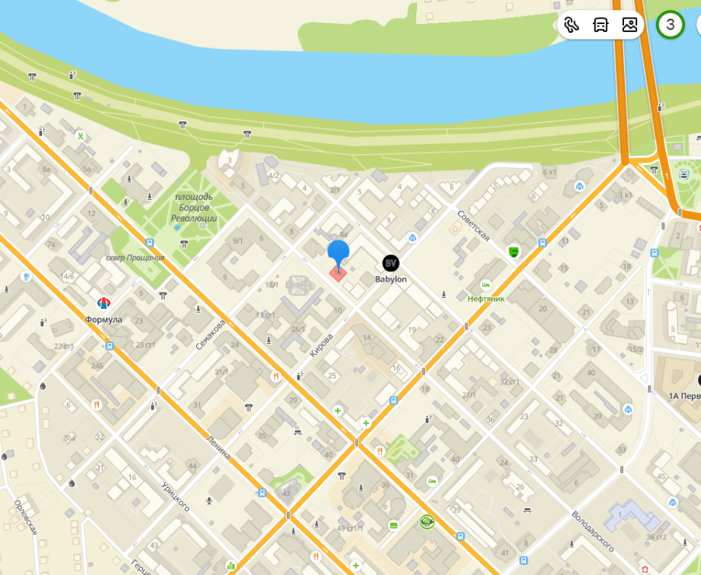
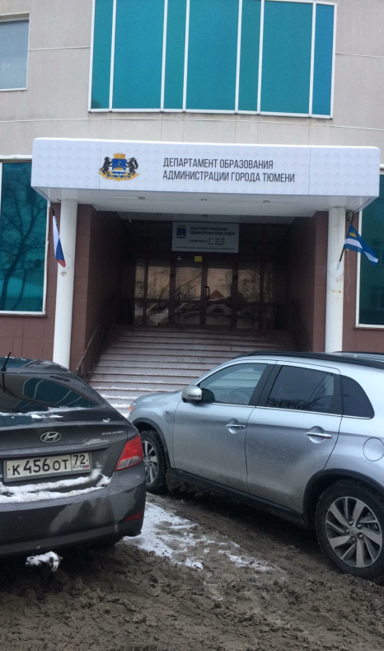
Председатель ТГОП
2020
Если у вас есть вопросы или предложения, свяжитесь с нами
Тюменская городская организация
Профсоюза образования и науки РФ
Департамент образования АГТ,
Профсоюз
адрес
625003, г.Тюмень,
ул.Володарского, д.13, оф. 102
Телефоны
(3452) 56-21-72
председатель Гнусарева Любовь Александровна
56-21-73
гл. специалист Зотова Юлия Глебовна
вед. специалист Щербакова Ирина Григорьевна
56-21-74
гл. бухгалтер Иванюк Ольга Андреевна

